Slide 1
CHECKPOINT 01
Ferramentas open source
no pipeline DevSecOps
Semgrep | OWASP Dependency Check | Checkov | OWASP ZAP
Grupo 4 · Turma 2TDCPF
Professor Fabio Pires
São Paulo 2026
Notes:
Abertura. Apresente o tema, o Grupo 4 e o objetivo de comparar quatro categorias complementares de segurança no pipeline.

Slide 2
GRUPO 4
Equipe e responsabilidades
Tiago Louzã
Erik Gunnar · RM565107
Líder técnico e responsável pelo repositório
Relator
Leando de Souza Silva · RM566485
Luiz Fernando · RM562652
Fabricio de Freitas Evangelista · RM564782
Repositório
github.com/TiagoLouzaPetagna/grupo4-devsecops
GRUPO 4 | DEVSECOPS
02
Notes:
Confirme que todos apresentarão uma parte. O histórico do Git deve receber contribuições reais dos integrantes.

Slide 3
30 MINUTOS
Agenda e distribuição do tempo
03 min
Fundamentos e posição no pipeline
10 min
Semgrep, Dependency Check, Checkov e ZAP
12 min
Laboratório guiado com Semgrep e ZAP
03 min
Comparação, limitações e conclusão
02 min
Perguntas
GRUPO 4 | DEVSECOPS
03
Notes:
O laboratório recebe o maior bloco. Mantenha a explicação de cada ferramenta em cerca de dois minutos e meio.

Slide 4
PIPELINE DEVSECOPS
Quatro frentes complementares
SAST
SCA
IaC
DAST
Semgrep
Dependency Check
Checkov
OWASP ZAP
Código próprio
Dependências
Terraform
Aplicação ativa
Code e Build
Build
Code e Deploy
Test e Release
Cada ferramenta responde a uma pergunta diferente e preserva uma evidência diferente.
GRUPO 4 | DEVSECOPS
04
Notes:
Fonte: NIST SSDF e OWASP DevSecOps Guideline. Explique entrada, momento do pipeline e necessidade de aplicação ativa.

Slide 5
FUNDAMENTOS
SAST, SCA e o limite do shift left
SAST
SCA
Procura padrões inseguros no código que a equipe escreveu.
Constrói o inventário de componentes e correlaciona versões com CVEs.
Correção típica: alterar a implementação.
Correção típica: atualizar, substituir ou mitigar.
Shift left antecipa o feedback, mas não enxerga o comportamento final da aplicação.
O ZAP permanece necessário para observar rotas, cabeçalhos, sessões e configurações em execução.
GRUPO 4 | DEVSECOPS
05
Notes:
Fonte: OWASP DevSecOps Guideline. Esta é a distinção conceitual mais importante do trabalho.

Slide 6
LABORATÓRIO
Metodologia e escopo autorizado
OWASP Juice Shop v20.2.0
Escopo ético
Código e imagem oficial na mesma versão
Aplicação publicada somente em 127.0.0.1:3000
Rede interna do Docker Compose
Dados sintéticos da aplicação de treinamento
Nenhuma varredura em site público
Nenhum sistema corporativo ou de terceiros
Active scan limitado por tempo e por regras
Relatórios preservados para auditoria
Alvo autorizado e isolado
GRUPO 4 | DEVSECOPS
06
Notes:
Fonte: enunciado do Check Point e OWASP Juice Shop v20.2.0. Reforce que a demonstração não pode apontar para a instância pública.

Slide 7
SAST
Semgrep
O que analisa
Uso no laboratório
AST e padrões estruturais
Metavariáveis e regras específicas
Taint analysis em modos compatíveis
Regras comunitárias com --config auto
Mesmo conjunto no red e green
JSON processado pelo quality gate
Ponto forte
Limitação
Feedback rápido e regras legíveis
Cobertura e ruído dependem das regras e do contexto
GRUPO 4 | DEVSECOPS
07
Notes:
Fontes: documentação e repositório oficial do Semgrep. A versão executada foi 1.172.0.

Slide 8
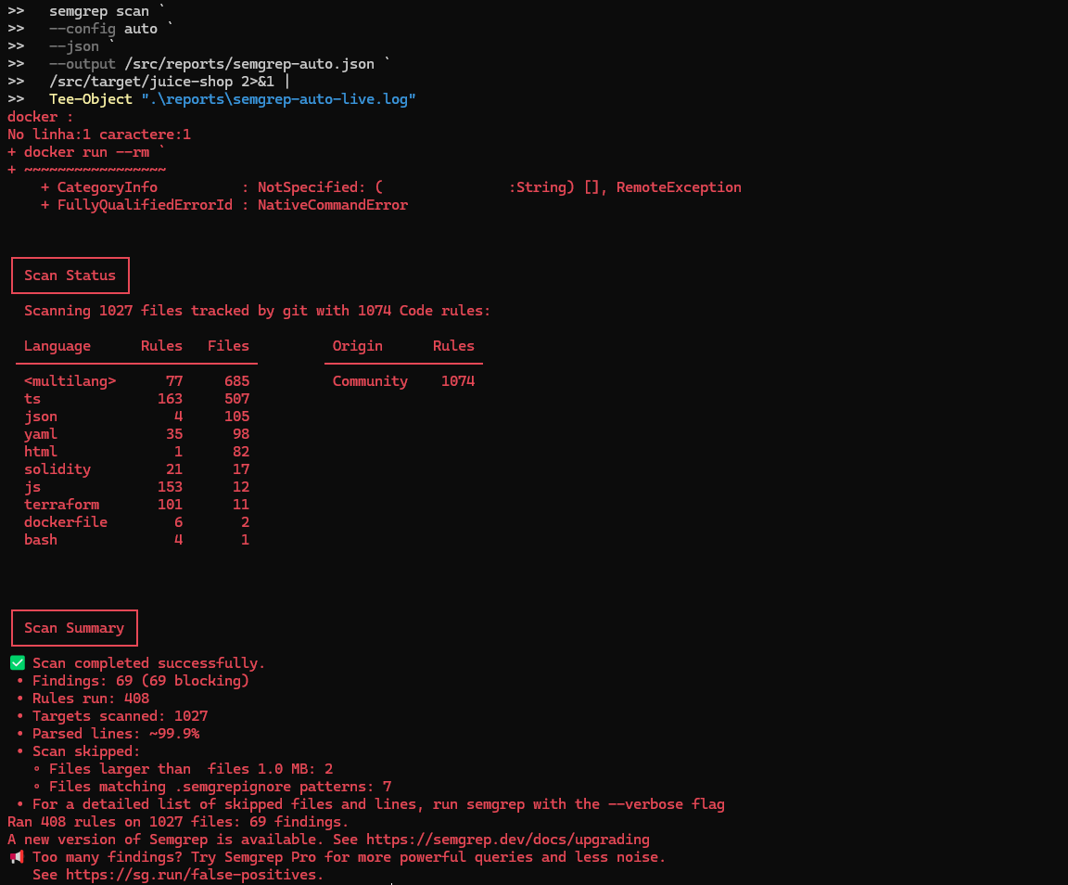
EXECUÇÃO REAL
Scan geral do Semgrep
1.027
ARQUIVOS
408
REGRAS EXECUTADAS
69
ACHADOS
O scan geral usou --config auto. Nenhuma regra do grupo foi necessária para encontrar SQL Injection.
GRUPO 4 | DEVSECOPS
captura do Grupo 4
08
Notes:
Fonte: reports/semgrep-auto.json e captura real-semgrep-terminal.png. O aviso NativeCommandError veio da conversão de stderr pelo PowerShell e não representa falha do scan.

Slide 9
REGRAS COMUNITÁRIAS
Cenário SAST red
Comando executado
1 HIGH
docker compose --profile tools run --rm semgrep
semgrep scan --config auto --json
--output /workspace/reports/semgrep-red.json
/workspace/target/juice-shop/routes/search.ts
CWE-89
Interpolação dentro de sequelize.query em routes/search.ts:23
Regra comunitária
express-sequelize-injection
Gate bloqueado
routes/search.ts:23
GRUPO 4 | DEVSECOPS
09
Notes:
Fonte: reports/semgrep-red.json. O scan é digitado como comando e usa --config auto. O gate usa --expect fail apenas para confirmar que o bloqueador foi detectado.

Slide 10
SEPARAÇÃO ENTRE COMANDO E DADO
Correção de SQL Injection
Antes
Depois
sequelize.query(`SELECT * FROM Products
WHERE name LIKE '%${criteria}%'
OR description LIKE '%${criteria}%'`)
sequelize.query(`SELECT * FROM Products
WHERE name LIKE :criteria
OR description LIKE :criteria`,
{ replacements: { criteria: `%${criteria}%` } })
A parametrização impede que o valor altere a estrutura da consulta.
GRUPO 4 | DEVSECOPS
10
Notes:
Fonte: target/juice-shop/routes/search.ts e target/juice-shop-fixed/routes/search.ts. A correção demonstrada usa replacements do Sequelize.

Slide 11
MESMAS REGRAS GERAIS
Cenário SAST green
Comando repetido após a correção
0
docker compose --profile tools run --rm semgrep
semgrep scan --config auto --json
--output /workspace/reports/semgrep-green.json
/workspace/target/juice-shop-fixed/routes/search.ts
HIGH ou CRITICAL
Gate aprovado
Apenas o arquivo mudou
O resultado valida esse recorte. Ele não afirma que todo o Juice Shop ficou seguro.
Mesma versão do Semgrep e mesmo --config auto
GRUPO 4 | DEVSECOPS
11
Notes:
Fonte: reports/semgrep-green.json. O green analisa a cópia corrigida de um arquivo com o mesmo --config auto usado no red.

Slide 12
SCA
OWASP Dependency Check
Técnica
Condições para um bom resultado
Coleta evidências de nome e versão
Tenta associar componentes a CPEs
Consulta vulnerabilidades conhecidas
Lockfiles presentes
Dependências resolvidas
Base NVD atualizada e cacheada
Supressões justificadas
Um relatório com zero CVEs pode continuar inconclusivo quando o inventário está incompleto.
GRUPO 4 | DEVSECOPS
12
Notes:
Fontes: repositório e documentação oficial do OWASP Dependency Check. A versão executada foi 13.0.0.

Slide 13
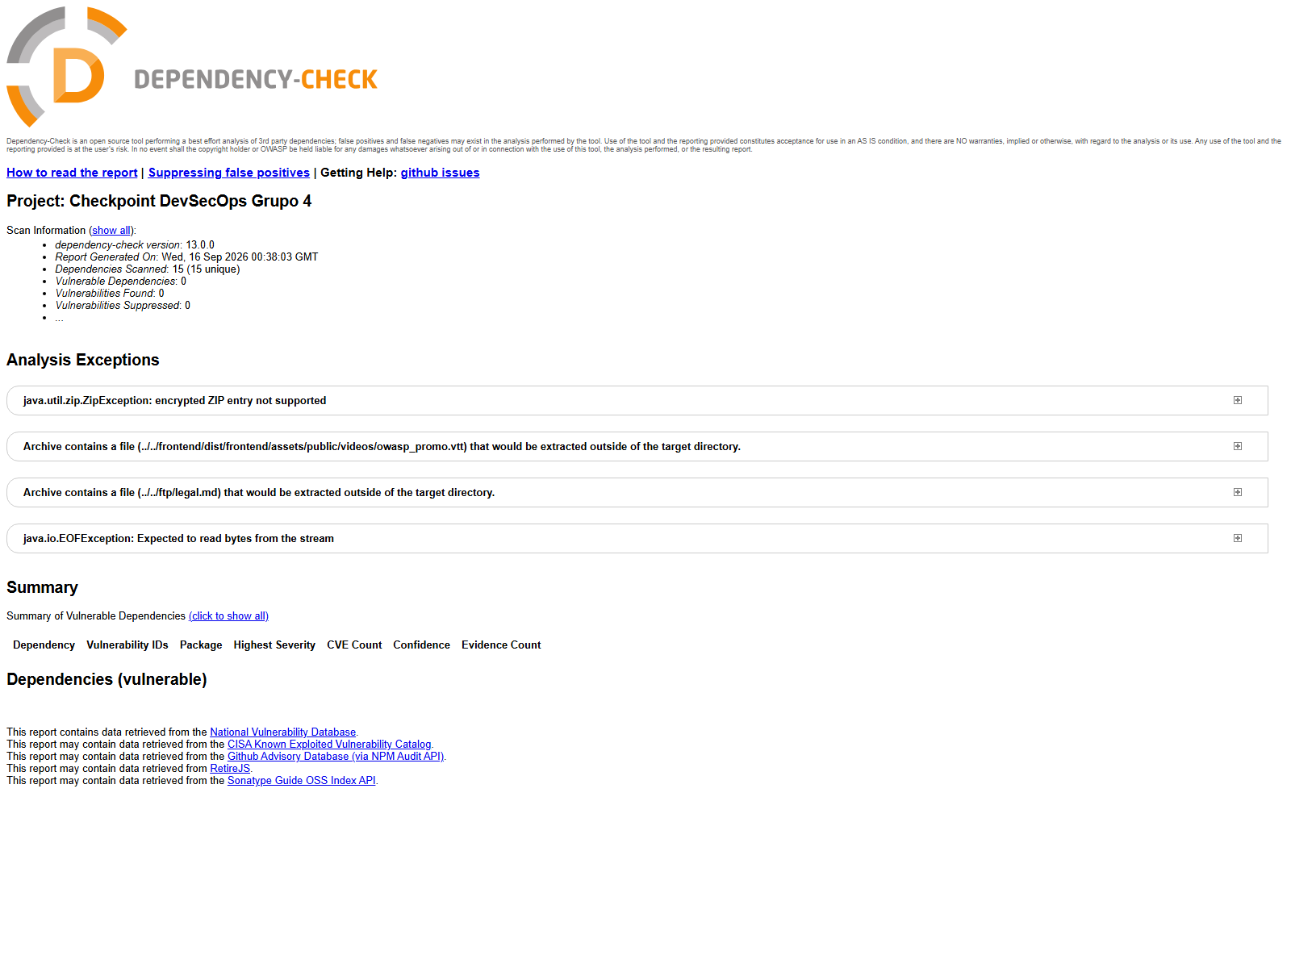
DEPENDENCY CHECK
Resultado inconclusivo do SCA
15
DEPENDÊNCIAS
0
CVES REPORTADAS
4
EXCEÇÕES
Faltaram package-lock.json e node_modules. A ferramenta alertou para possíveis falsos negativos.
GRUPO 4 | DEVSECOPS
relatório HTML do Grupo 4
13
Notes:
Fonte: reports/dependency-check. A execução levou sete segundos com --noupdate e OSS Index desabilitado.

Slide 14
IAC SECURITY
Checkov
O que faz
Execução do grupo
Interpreta arquivos declarativos
Aplica políticas nativas ou próprias
Analisa atributos e relações em grafo
Terraform oficial do Juice Shop
Políticas nativas
Sem regra criada pelo grupo
Saídas CLI, JSON e SARIF
A ferramenta identifica desvios de política. O contexto do ambiente ainda exige triagem humana.
GRUPO 4 | DEVSECOPS
14
Notes:
Fontes: repositório e documentação oficial do Checkov. A versão executada foi 3.3.11.

Slide 15
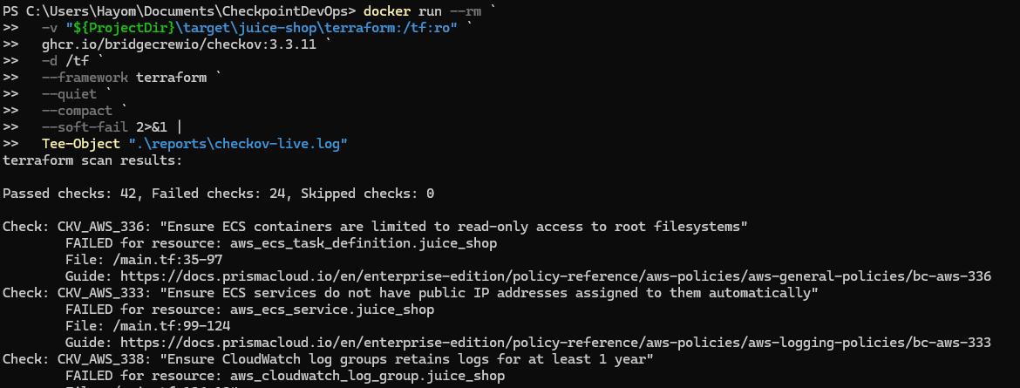
TERRAFORM OFICIAL
Resultado do Checkov
66 verificações em 26 recursos
Nenhum erro de parsing
GRUPO 4 | DEVSECOPS
captura e reports/checkov.json
15
Notes:
Fonte: reports/checkov.json e captura real-checkov-terminal.png. O scan levou aproximadamente nove segundos.

Slide 16
IAC SECURITY
Falhas priorizadas do Checkov
Check | Condição | Tratamento
CKV_AWS_333 | ECS com IP público | Sub-rede privada
CKV_AWS_260 | Porta 80 aberta para todos | Restringir ou redirecionar
CKV_AWS_2 | Listener HTTP | HTTPS com certificado
CKV_AWS_91 | Logs do ALB ausentes | Habilitar access logs
CKV2_AWS_11 | VPC flow logs ausentes | Habilitar flow logs
CKV2_AWS_28 | ALB público sem WAF | Associar Web ACL
Os seis itens foram confirmados no Terraform. Os outros 18 não receberam triagem manual completa.
GRUPO 4 | DEVSECOPS
16
Notes:
Fonte: reports/checkov.log. Destaque CKV_AWS_2 como um dos três achados analisados em profundidade.

Slide 17
DAST
OWASP ZAP
Plano automatizado
Configuração do grupo
Spider tradicional
AJAX spider
Passive scan
Active scan de XSS e SQL Injection
Plano YAML de execução
Regras nativas 40012 e 40018
Limite de quatro minutos
Relatórios HTML, JSON e SARIF
O YAML organiza o scan. Ele não cria uma nova regra de detecção.
GRUPO 4 | DEVSECOPS
17
Notes:
Fontes: ZAP Automation Framework e Docker images. A versão executada foi 2.17.0.

Slide 18
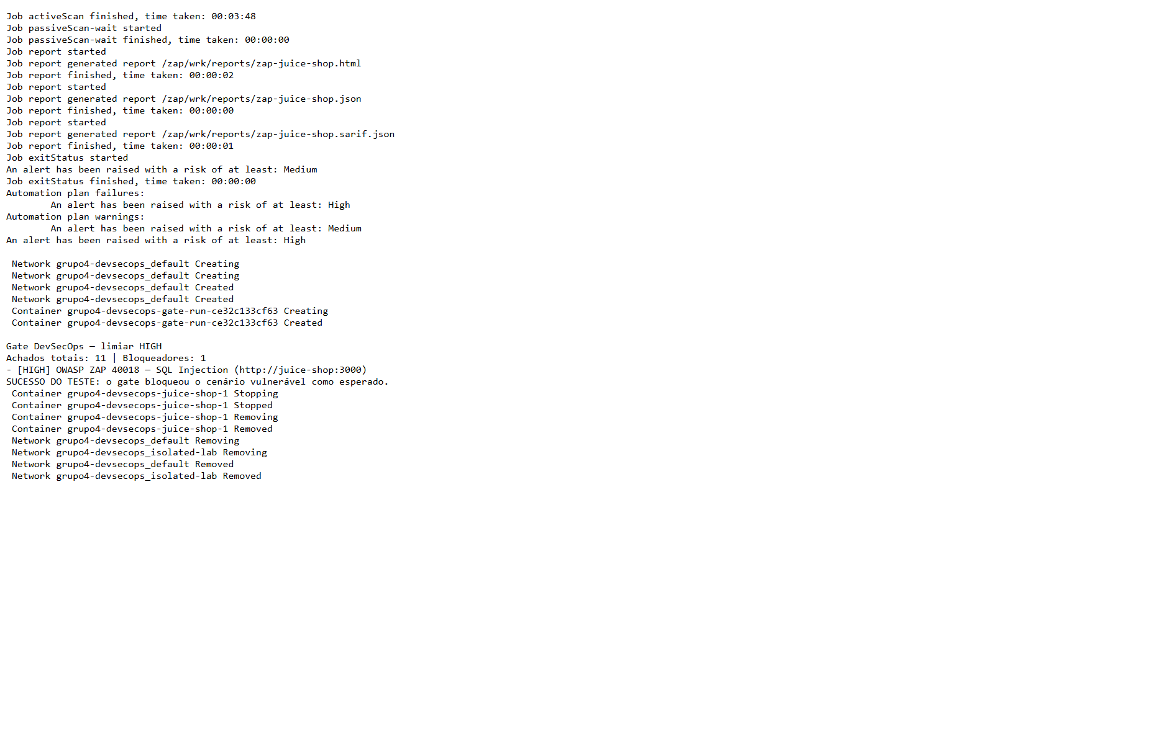
DAST
Execução dinâmica do ZAP
101
URLS SPIDER
234
URLS AJAX
3:48
ACTIVE SCAN
Alvo: contêiner local
GRUPO 4 | DEVSECOPS
captura do Grupo 4
18
Notes:
Fonte: reports/zap-execution.log e captura real-zap-execucao.png. O tempo total dos jobs ficou próximo de quatro minutos e cinquenta segundos.

Slide 19
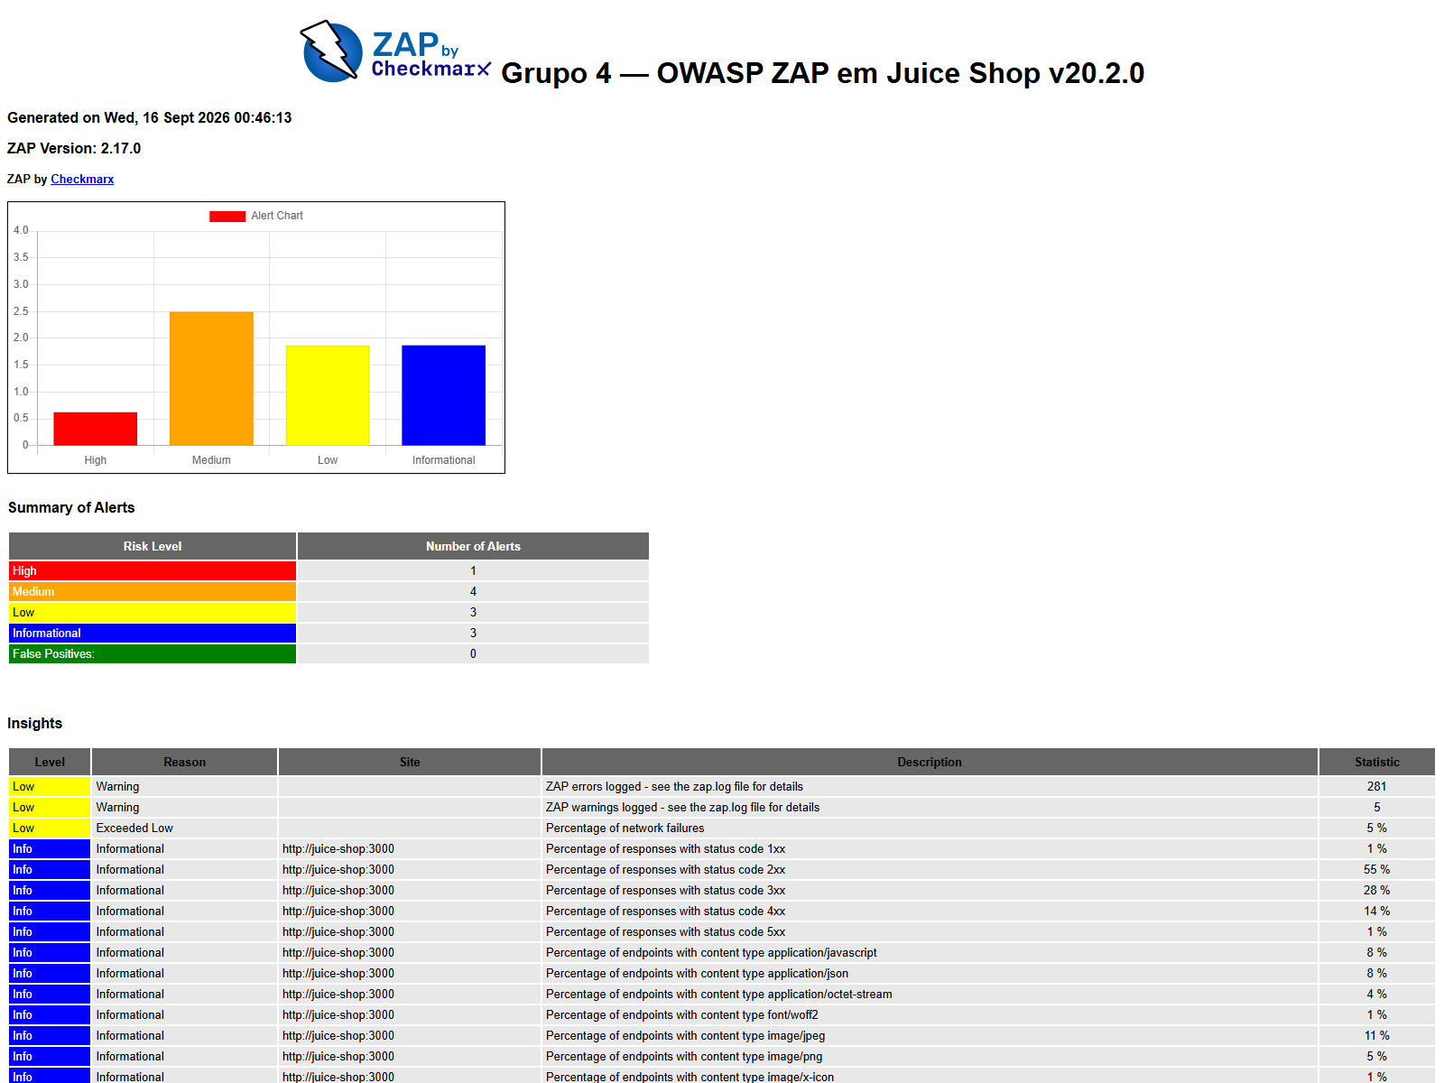
RESULTADO OBSERVADO
Alertas do OWASP ZAP
11 tipos de alerta · 39 instâncias
SQL Injection HIGH · plugin 40018
GRUPO 4 | DEVSECOPS
reports/zap-juice-shop.json
19
Notes:
Fonte: reports/zap-juice-shop.json e captura real-zap-resumo.png. O alerta SQL Injection teve confiança baixa e foi corroborado pelo Semgrep.

Slide 20
SEMGREP E ZAP
Fluxo do laboratório de 12 minutos
1
2
3
4
5
>
>
>
>
SAST red
Gate
Correção
SAST green
ZAP
1 HIGH
bloqueia
parâmetro
0 HIGH
1 HIGH
A turma digita os comandos dos scanners. O script permanece apenas na preparação da correção.
GRUPO 4 | DEVSECOPS
20
Notes:
Use este slide antes da demonstração para explicar a sequência e os resultados esperados.

Slide 21
LABORATÓRIO GUIADO
Comandos digitados pela turma
01
docker compose --profile tools run --rm semgrep semgrep scan --config auto /workspace/target/juice-shop/routes/search.ts
02
.\scripts\prepare-green.ps1
03
docker compose --profile tools run --rm semgrep semgrep scan --config auto /workspace/target/juice-shop-fixed/routes/search.ts
04
docker compose up -d juice-shop
docker compose --profile tools run --rm zap
Os comandos completos do scan e do quality gate estão no LAB.md e no apêndice do relatório.
GRUPO 4 | DEVSECOPS
21
Notes:
Nenhum script inicia os scanners. fetch-target.ps1 baixa o código, prepare-green.ps1 cria a cópia corrigida e quality-gate.mjs interpreta os JSON.

Slide 22
GITHUB ACTIONS
Pipeline e demonstração red/green
Cenário red
Cenário green
Escaneia o arquivo vulnerável
Reprocessa o JSON com expectativa de aprovação
A Action falha por encontrar HIGH
Cria a cópia parametrizada
Repete o mesmo --config auto
A Action termina sem bloqueadores
Workflow manual
Workflow principal
.github/workflows/red-green-demo.yml
Semgrep e OWASP ZAP integrados
GRUPO 4 | DEVSECOPS
22
Notes:
Execute o workflow manual duas vezes: primeiro red e depois green. Capture as duas páginas do GitHub Actions para a apresentação.

Slide 23
VERDADEIROS E FALSOS POSITIVOS
Três achados analisados
Achado | Ferramenta | Classificação | CWE | Tratamento
SQL Injection na busca | Semgrep e ZAP | VP | CWE-89 | Consulta parametrizada
Listener HTTP no ALB | Checkov | VP | CWE-319 | HTTPS e redirecionamento
SQLi em codefix didático | Semgrep | FP operacional | CWE-89 | Excluir somente o caminho
A classificação depende do alcance real do artefato, da evidência independente e da possibilidade de reprodução.
Falso positivo operacional não significa que a regra está errada. O contexto muda a decisão do gate.
GRUPO 4 | DEVSECOPS
23
Notes:
Fonte: analysis/ACHADOS.md e relatórios versionados. Explique a diferença entre condição técnica e relevância para o artefato implantado.

Slide 24
QUATRO PERGUNTAS DISTINTAS
Comparação do toolchain
Critério | Semgrep | Dependency Check | Checkov | OWASP ZAP
Entrada | Código | Dependências | IaC | Aplicação ativa
Tempo | ~3 min | 7 s | ~9 s | ~4 min 48 s
Resultado | 69 geral | 0 CVEs, inconclusivo | 42 pass, 24 fail | 11 tipos, 1 High
Limitação | Ruído | Inventário | Contexto | Cobertura
Recomendação do Grupo 4
Semgrep e Checkov em pull requests. Dependency Check depois da resolução das dependências. ZAP em ambiente efêmero de teste.
GRUPO 4 | DEVSECOPS
24
Notes:
Fonte: relatório do Grupo 4. As durações refletem o ambiente do laboratório e não constituem benchmark universal.

Slide 25
SÍNTESE CRÍTICA
Limitações e conclusão
Somente recortes prioritários dos 69 achados do Semgrep receberam triagem
O Dependency Check analisou um inventário incompleto
O Checkov avaliou código Terraform, não recursos implantados
O ZAP não autenticou usuários e atingiu o limite do active scan
Conclusão
A combinação das quatro ferramentas amplia a cobertura porque código, dependências, infraestrutura e comportamento exigem evidências diferentes.
Gates precisam registrar cobertura, confiança e exceções. Severidade isolada não substitui triagem.
Defesa em profundidade com critérios explícitos
GRUPO 4 | DEVSECOPS
25
Notes:
A conclusão mantém as quatro ferramentas no toolchain e diferencia ausência de achados de ausência de cobertura.

Slide 26
ENCERRAMENTO
Referências e perguntas
Fontes principais
NIST SP 800-218 Secure Software Development Framework
OWASP DevSecOps Guideline
OWASP Top 10 A03 Injection
Semgrep Documentation and Repository
OWASP Dependency Check Documentation
Checkov Documentation and Repository
OWASP ZAP Automation Framework
OWASP Juice Shop v20.2.0
MITRE CWE-89 and CWE-319
CISA Minimum Elements for an SBOM
Perguntas?
Relatório, laboratório e evidências no repositório do Grupo 4
GRUPO 4 | DEVSECOPS
26
Notes:
Referências completas no relatório. Repositório: https://github.com/TiagoLouzaPetagna/grupo4-devsecops

